Slide 1

10. 더 나은 딥러닝 모델을 위해
김준성

Slide 2
목차
Activation Function
Initialize Weights
Dropout, 앙상블 ..등

Slide 3
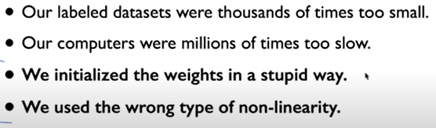
문제점

Slide 4
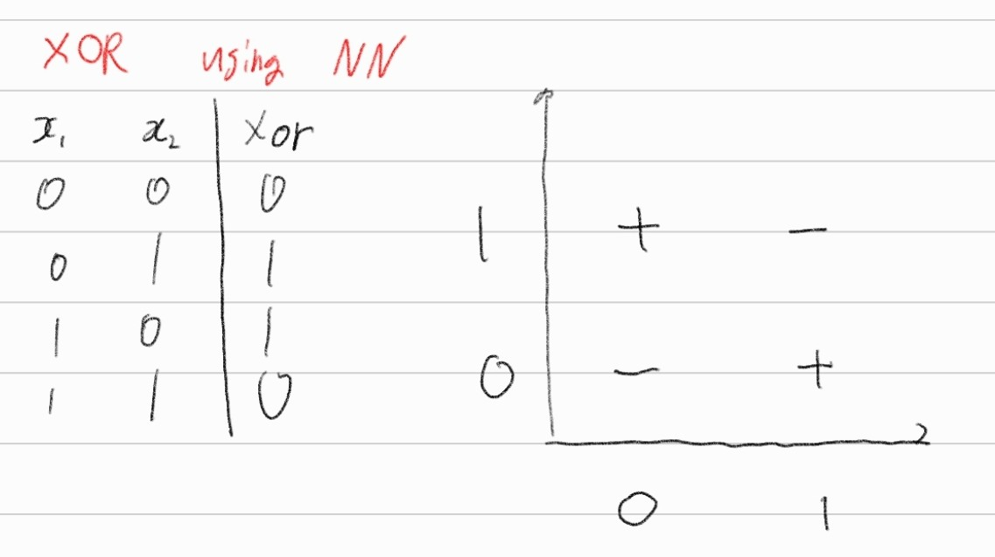
Activation Function – intro
이런건 어떻게 나눌 수가 있나?

Slide 5

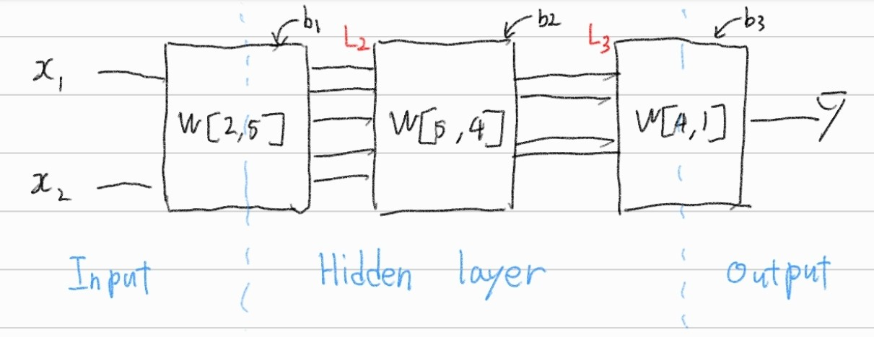


Activation Function – intro
이런건 어떻게 나눌 수가 있나?

Slide 6
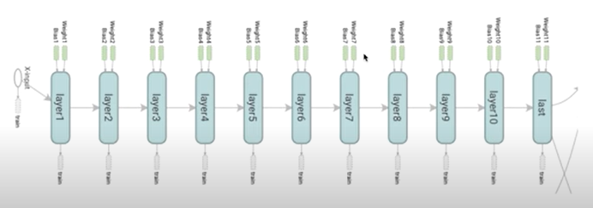
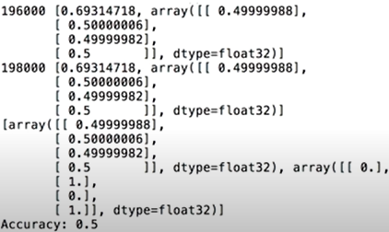
Activation Function – 9 hidden layers
그럼 Hidden Layers가 많을 수록 잘 학습이 되나?

Slide 7
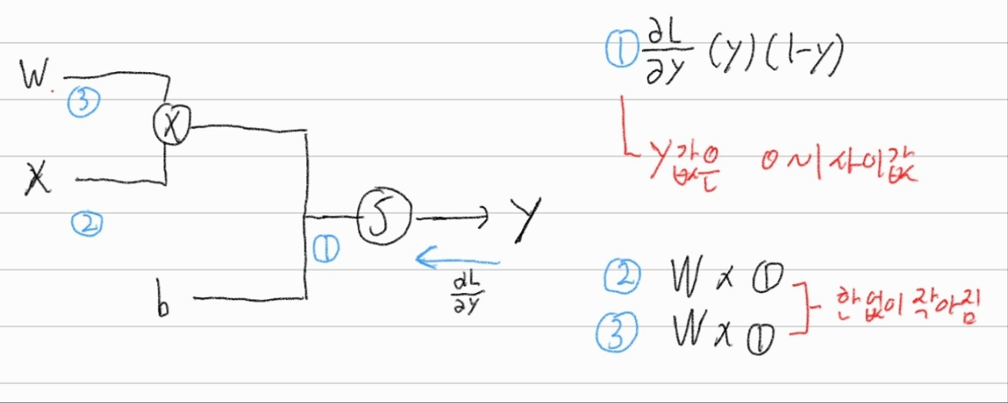

Activation Function – 9 hidden layers
Backpropagation (역전파)

Slide 8
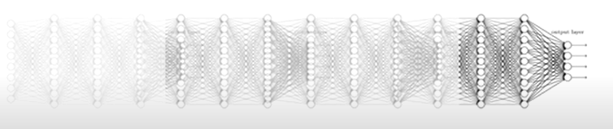
Activation Function – vanishing gradient
Vanishing Gradient

Slide 9

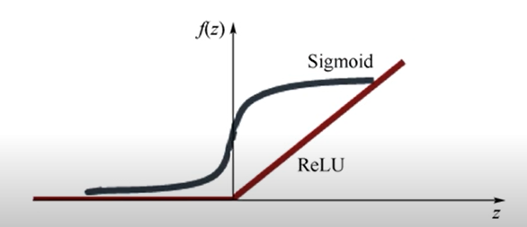

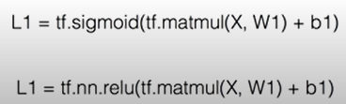
Activation Function – Relu
Vanishing Gradient 원인과 해결

Slide 10
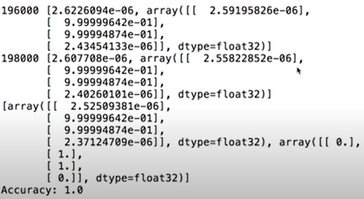
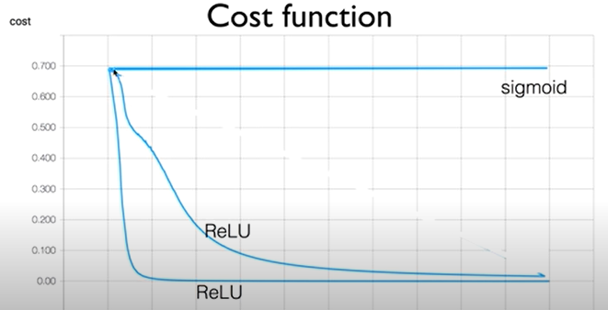
Activation Function – relu
Relu로 했을 때 결과

Slide 11
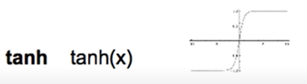
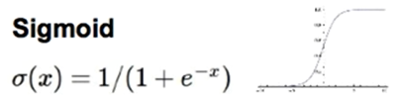

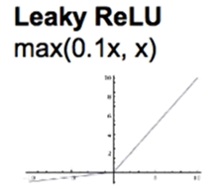
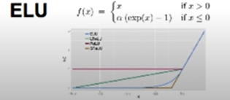

Activation Function
Vanishng Gradient

Slide 12
Initialize weights
Weight값에 따른 결과차이

Slide 13

Initialize weights – Not all 0
Weight값이 전체가 0이면 안됨

Slide 14
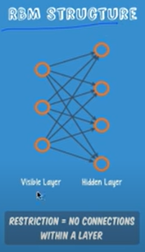
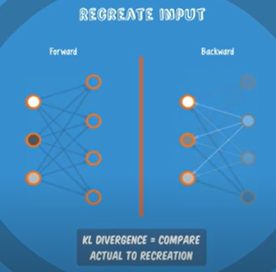
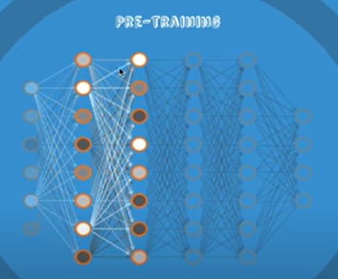
Initialize weights – Rbm
Restricted Boatman Machine (RBM)

Slide 15
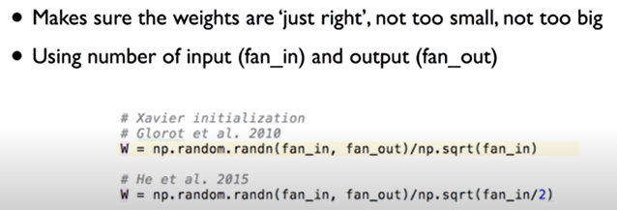
Initialize weights – Xavier/he initialization

Slide 16
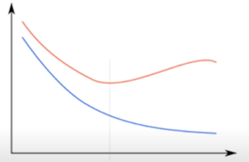

Dropout - overfitting
해결 방안

Slide 17
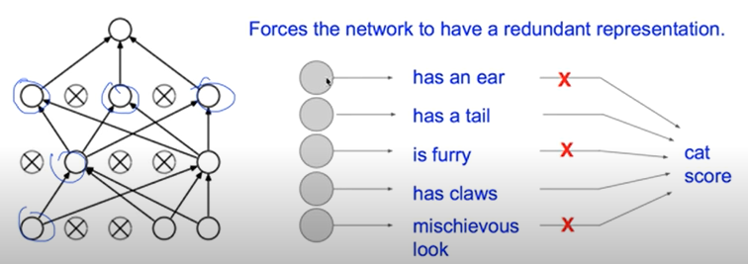
Dropout

Slide 18
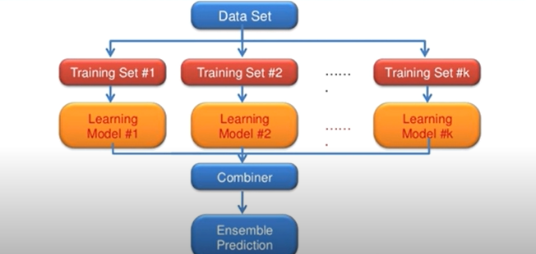
ensemble

Slide 19
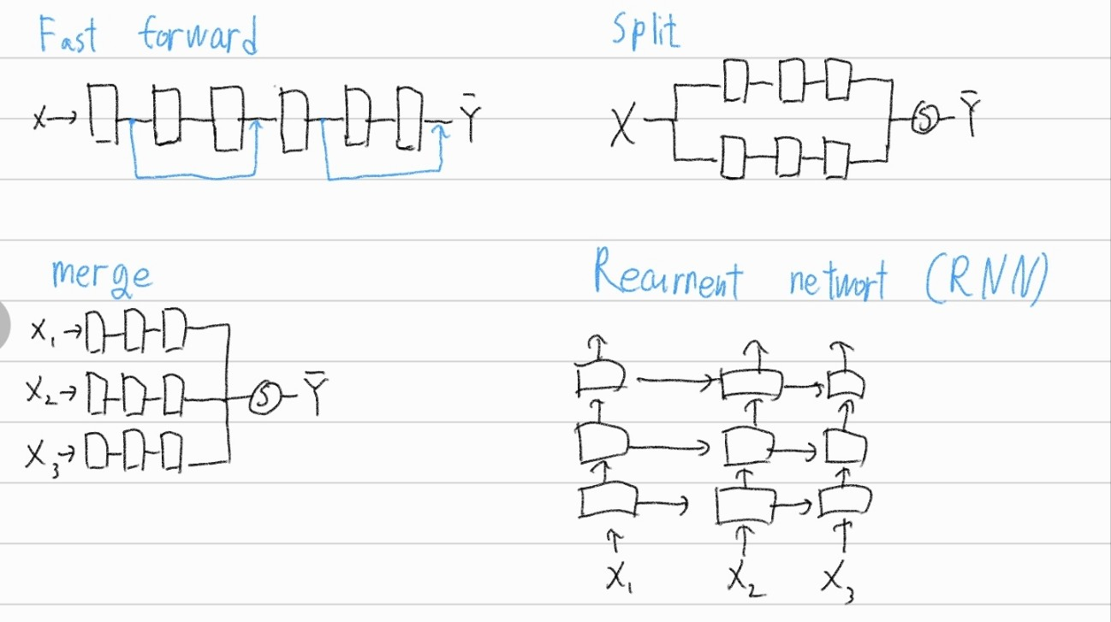
Various layer modules

Slide 20

감사합니다!

